Slide 1
CHÀO MỪNG CÁC EM
ĐẾN BUỔI HỌC NÀY!

Slide 2

KHỞI ĐỘNG
Giới thiệu nội dung thực hành
Tìm hiểu các loại hiệu ứng và thực hành các kĩ năng tạo hiệu ứng trong phần mềm Video Editor.

Slide 3

KHỞI ĐỘNG
Phần mềm Video Editor cung cấp ba loại hiệu ứng:
Hiệu ứng chuyển động hỗ trợ cách xuất hiện của các hình ảnh và đoạn video.
Bộ lọc màu giúp thay đổi màu sắc của hình ảnh và đoạn video.
Hiệu ứng 3D thêm các đối tượng chuyển động làm nền cho video.

Slide 4
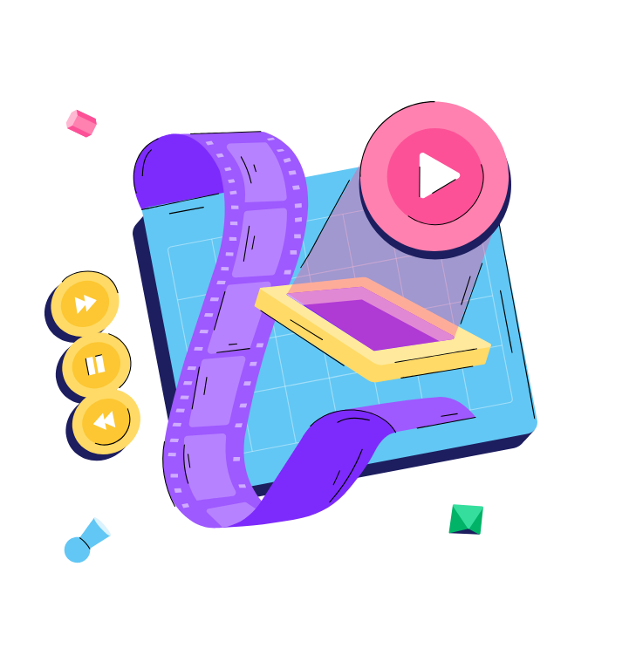

BÀI 7: THỰC HÀNH THÊM
HIỆU ỨNG CHO VIDEO

Slide 5
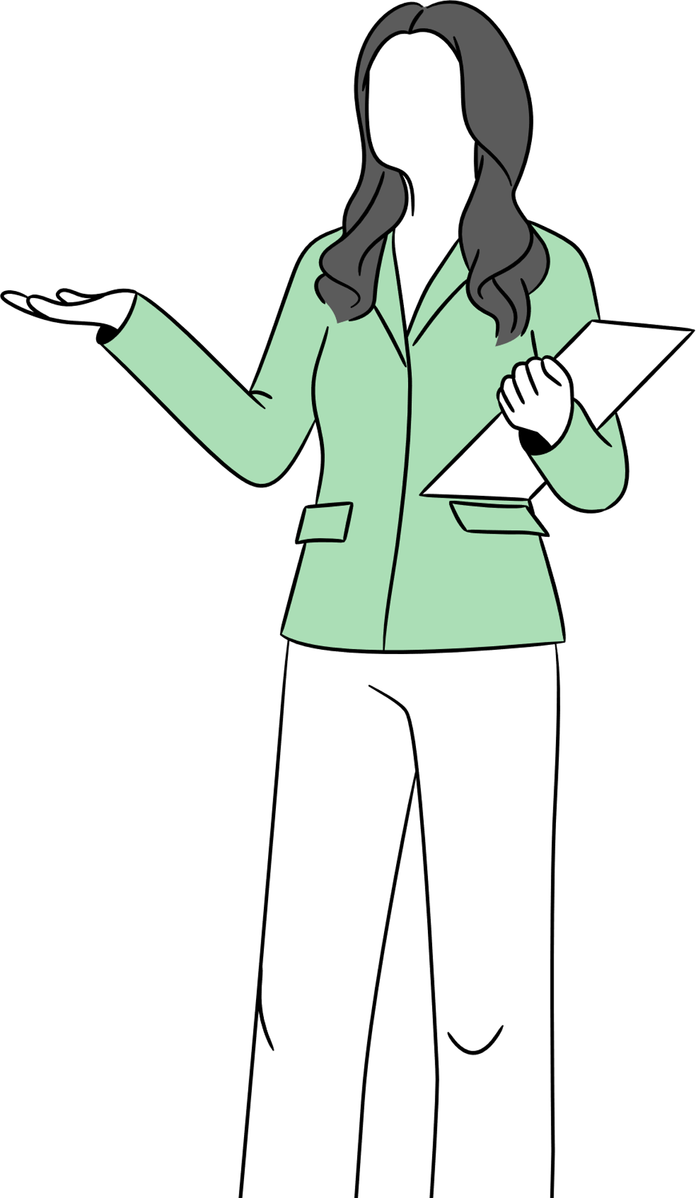
NỘI DUNG BÀI HỌC
Bài 1. Thực hành thêm hiệu ứng chuyển động
Bài 2. Thực hành thêm bộ lọc màu
Bài 3. Thực hành thêm hiệu ứng 3D

Slide 6

BÀI 1. THỰC HÀNH THÊM HIỆU ỨNG CHUYỂN ĐỘNG

Slide 7



Bài 1. Thực hành thêm hiệu ứng chuyển động
Nhiệm vụ: Thêm hiệu ứng chuyển động cho các hình ảnh và đoạn video trong dự án PhongcanhVN để làm cho video sinh động hơn.
Hướng dẫn:
Bước 1. Trong bảng phân cảnh Storyboard, chọn hình ảnh/video mà em muốn thêm hiệu ứng chuyển động.

Slide 8
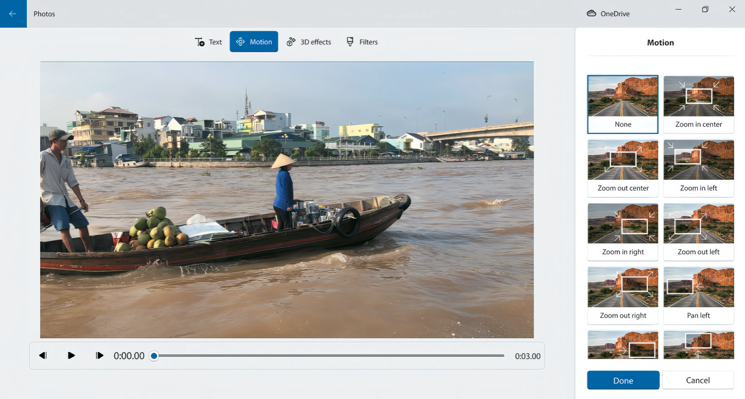
Bài 1. Thực hành thêm hiệu ứng chuyển động
Bước 2. Chọn Motion trên thanh công cụ của bảng phân cảnh hoặc nháy chuột phải và chọn Edit\Motion, chọn một hiệu ứng chuyển động trong bảng Motion.
Có thể chọn Play trong cửa số xem trước để xem hiệu ứng đã chọn.
Hình 1. Ví dụ tuỳ chọn hiệu ứng chuyển động cho hình ảnh/video

Slide 9
Bài 1. Thực hành thêm hiệu ứng chuyển động
Một số hiệu ứng chuyển động thường dùng: Zoom in center, Zoom in right, Zoom in left,...
Bước 3. Chọn Done để hoàn thành áp dụng hiệu ứng chuyển động cho hình ảnh/video.
Hình 1. Ví dụ tuỳ chọn hiệu ứng chuyển động cho hình ảnh/video

Slide 10
BÀI 2.
THỰC HÀNH THÊM BỘ LỌC MÀU

Slide 11

Bài 2. Thực hành thêm bộ lọc màu
Nhiệm vụ: Em hãy hiệu chỉnh màu sắc một số hình ảnh/video trong video PhongcanhVN bằng cách sử dụng bộ lọc màu.
Hướng dẫn:
Bước 1. Trong bảng phân cảnh Storyboard, chọn hình ảnh/video mà em muốn thêm bộ lọc.

Slide 12
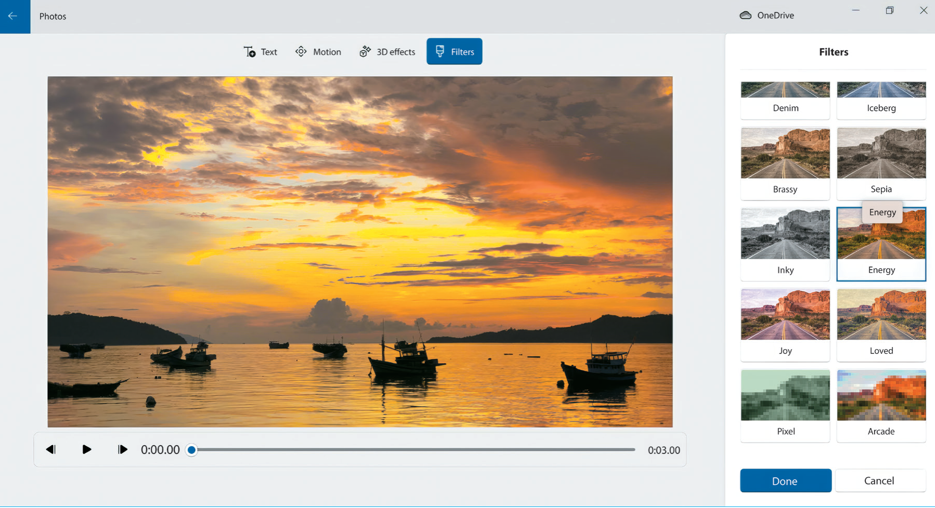
Bài 2. Thực hành thêm bộ lọc màu
Bước 2. Chọn Filters trên thanh công cụ của bảng phân cảnh hoặc nháy chuột phải và chọn Edit\Filters, chọn một bộ lọc trong bảng Filters và xem kết quả trong cửa sổ xem trước.
Hình 2. Ví dụ tùy chọn bộ lọc cho hình ảnh/video
Bước 3. Chọn Done để hoàn thành áp dụng bộ lọc.

Slide 13
BÀI 3.
THỰC HÀNH THÊM HIỆU ỨNG 3D

Slide 14
Bài 3. Thực hành thêm hiệu ứng 3D
Nhiệm vụ: Em hãy thêm hiệu ứng 3D cho một số hình ảnh/video trong video PhongcanhVN.
Hướng dẫn:
Bước 1. Trong bảng phân cảnh Storyboard, chọn hình ảnh/video mà em muốn thêm hiệu ứng.

Slide 15
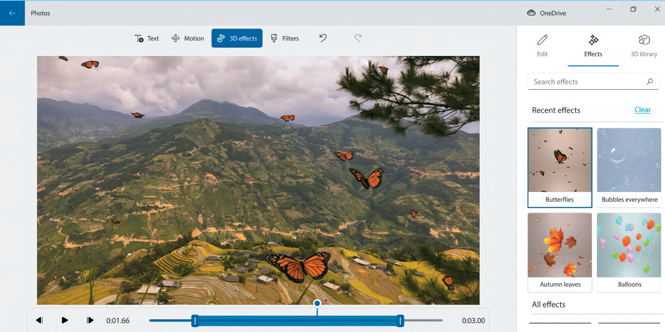
Bài 3. Thực hành thêm hiệu ứng 3D
Bước 2. Chọn 3D effects trên thanh công cụ của bảng phân cảnh hoặc nháy chuột phải và chọn Edit\3D Effects, chọn hiệu ứng 3D trong bảng Effects. Có thể chọn Play trong cửa sổ xem trước để xem hiệu ứng.
Hình 3. Ví dụ tùy chọn hiệu ứng 3D cho hình ảnh/video
Bước 3. Chọn Done để hoàn thành áp dụng hiệu ứng 3D.

Slide 16
LUYỆN TẬP VÀ VẬN DỤNG
Em hãy mở dự án video Giới thiệu cuốn sách yêu thích đã tạo ở bài học trước và thực hiện chỉnh sửa video như sau:
• Thêm bộ lọc màu để hiệu chỉnh màu sắc cho một số hình ảnh.
• Thêm các hiệu ứng chuyển động khác nhau cho các hình ảnh và video trong dự án video.
• Thêm ít nhất một hiệu ứng 3D vào vị trí thích hợp trong dự án video.
• Thêm một đoạn nhạc vào và điều chỉnh thời lượng phát nhạc hợp lí.

Slide 17
HƯỚNG DẪN VỀ NHÀ
1
2
3
Ôn lại kiến thức đã học.
Hoàn thành bài tập được giao.
Xem trước Bài 8. Thêm tiêu đề,
phụ đề cho video.

Slide 18
HẸN GẶP LẠI CÁC EM
Ở BUỔI HỌC SAU!

